Slide 1

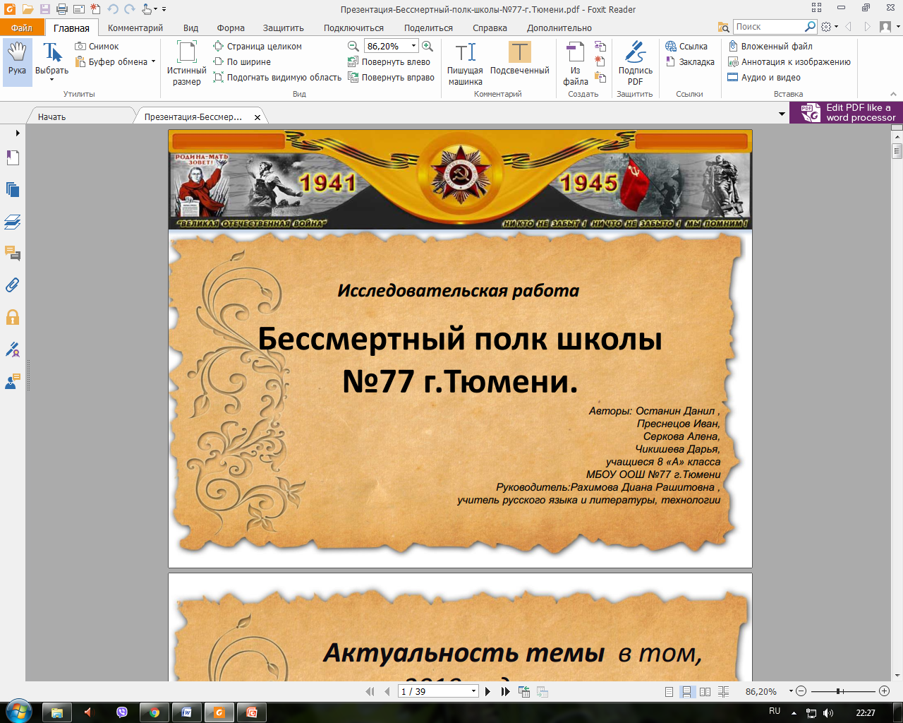


нашего класса
Работу выполнила:
Лебедева Дарья,
ученица 7-б класса
Руководитель: Герасимова И.В., классный руководитель

Slide 2

Актуальность темы в том, что в 2021 году наша страна будет праздновать 76-летие со дня победы в Великой Отечественной войне!
Очень важно сохранить для будущих поколений события Великой Победы!

Slide 3
Цель:
- исследование движения «Бессмертный полк» как исторического феномена, а также выявление его роли и значения в духовной жизни людей;
выпустить «Альбом памяти. Бессмертный полк нашего класса».
Задачи:
1) обобщить имеющиеся знания о Великой Отечественной войне;
2) познакомиться с историей и правилами акции «Бессмертный полк»;
3) изучить вместе с родителями семейные архивы и выяснить, кто из родственников воевал, кто трудился в тылу;
4) обобщить и систематизировать собранные материалы, сделать выводы о трагическом прошлом нашего народа, о необходимости знать и помнить о героях военных лет и их подвигах;
5) собрать фотоматериал для создания альбома «Альбом памяти. Бессмертный полк нашего класса».

Slide 4

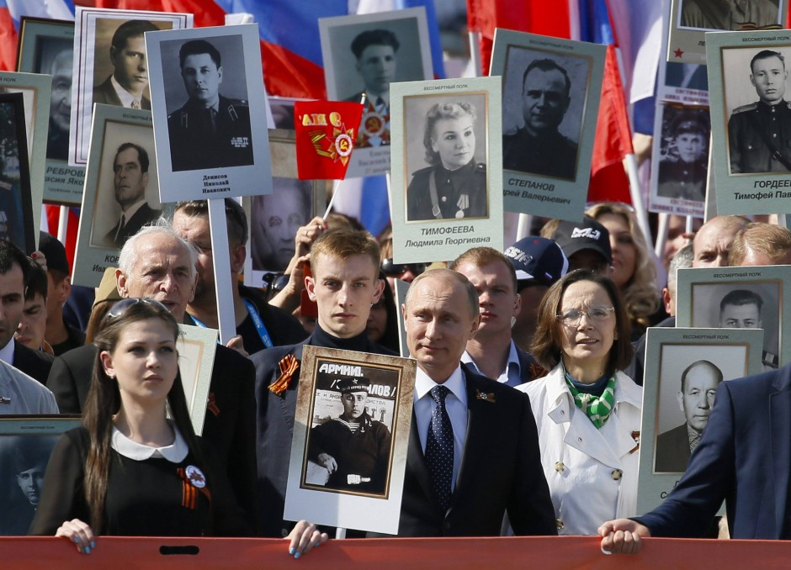
Бессмертный полк – это общественная акция, которая проводится в России в День Победы, в ходе которой участники идут колонной и несут плакаты с фотографиями своих родственников, участвовавших в Великой Отечественной войне и Второй мировой войне.
Они должны идти победным строем
В любые дни, любые времена…

Slide 5
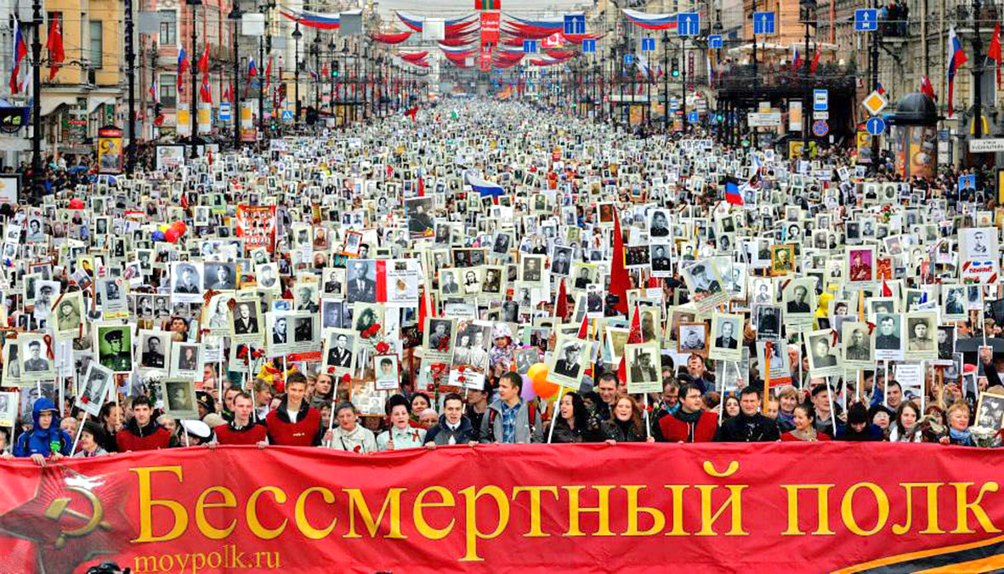
Датой рождения «Бессмертного полка» считается 9 мая 2012 года,
когда во время празднования Дня Победы
в Томске прошло первое шествие

Slide 6
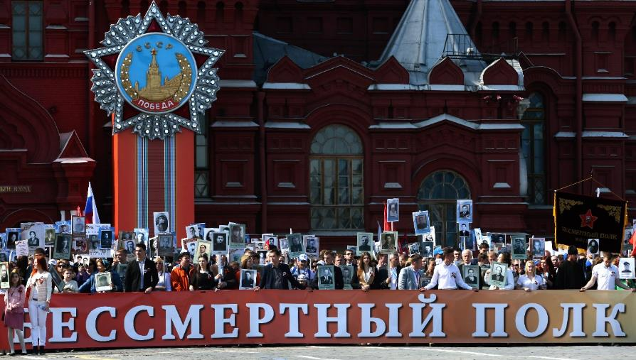
9 мая 2015 года акция «Бессмертный полк» впервые в истории прошла по улицам Москвы и Красной площади после военного парада к 70-летию Победы. В акции приняли участие более 500 тысяч человек

Slide 7
Правила акции
Порядок акции определяется уставом общественного движения «Бессмертный полк», согласно которому главной задачей движения является сохранение в каждой семье личной памяти о поколении Великой Отечественной войны. Участие в движении – сугубо добровольное и подразумевает, что участники акции выходят на нее с целью почтить память своего родственника – ветерана армии и флота, партизана, подпольщика, бойца Сопротивления, труженика тыла, узника концлагеря, блокадника или ребёнка войны.

Slide 8
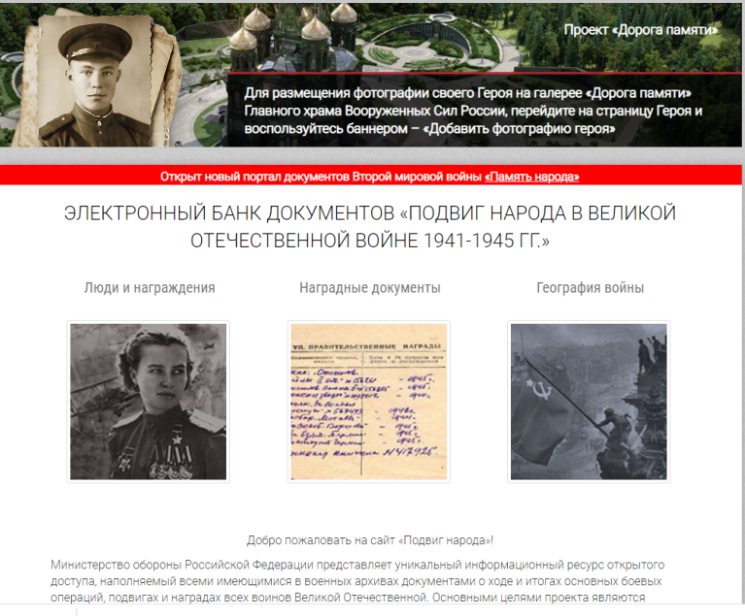
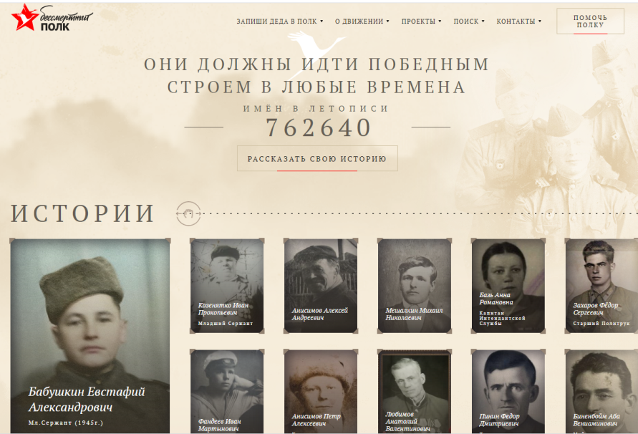
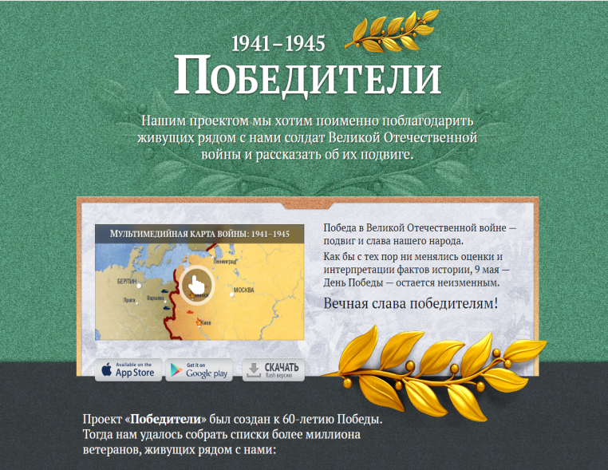
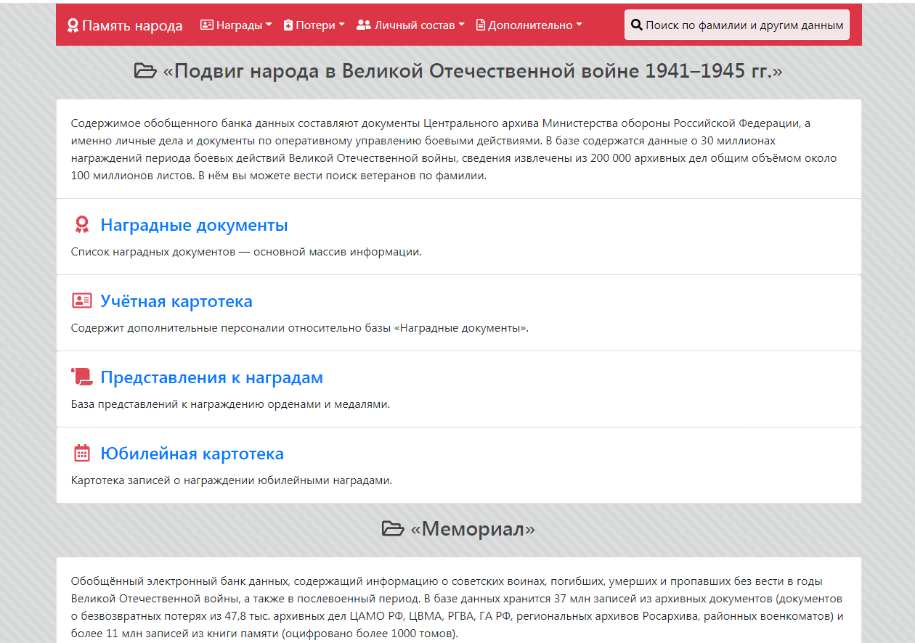

Slide 9
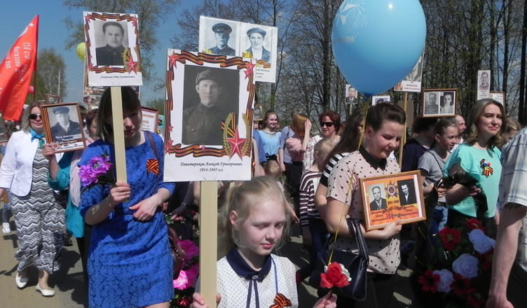
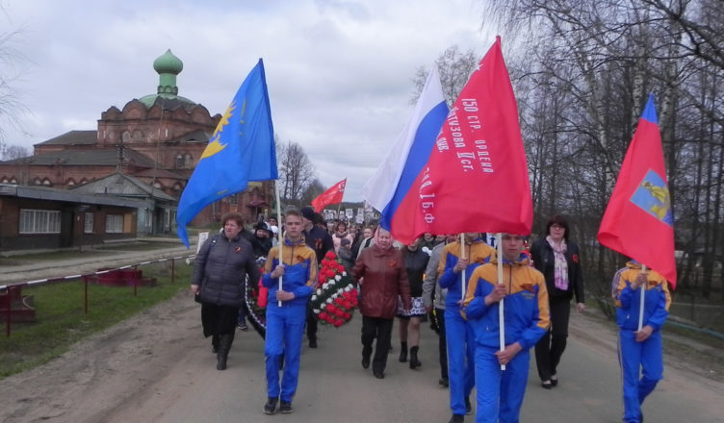
Акция «Бессмертный полк» в нашем селе

Slide 10
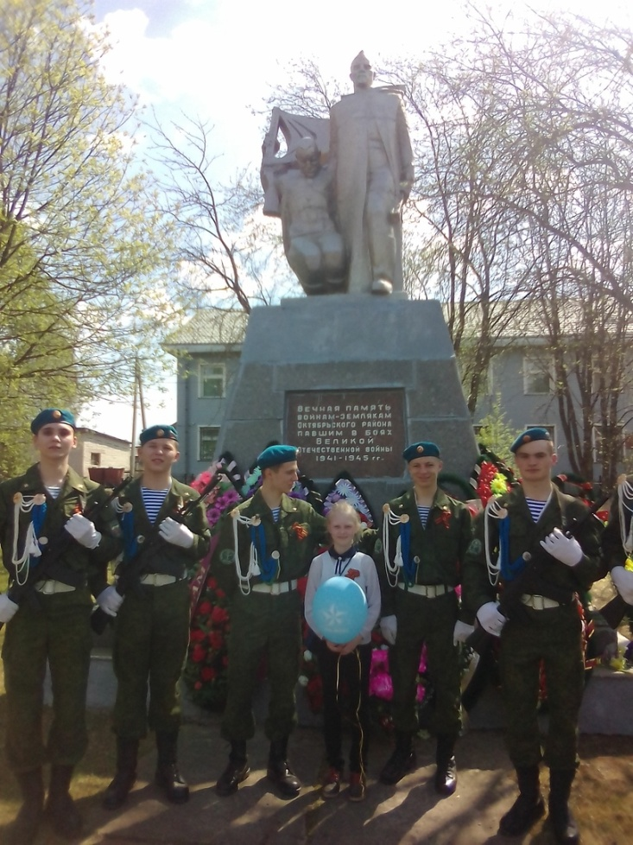
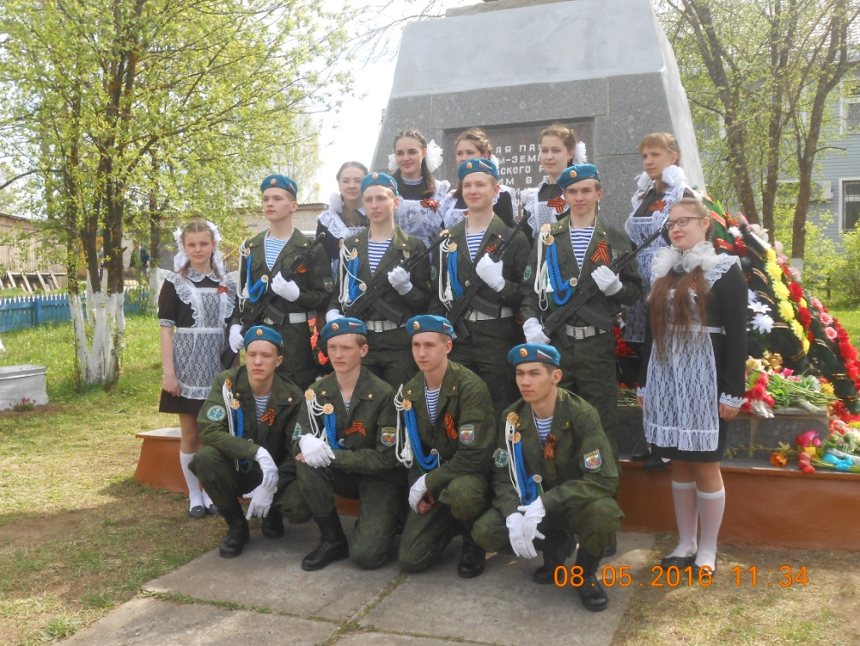
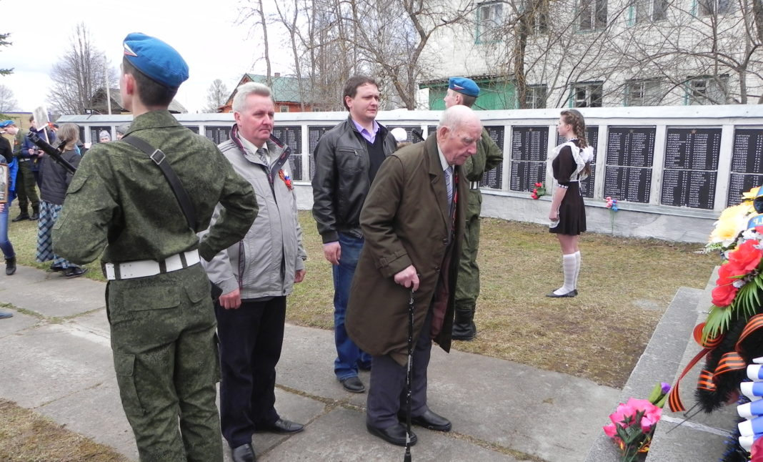

Slide 11

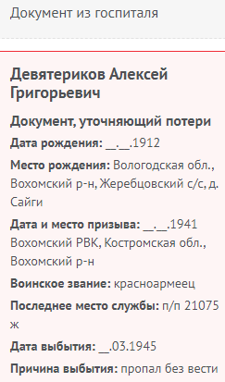
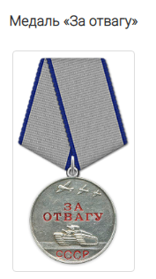
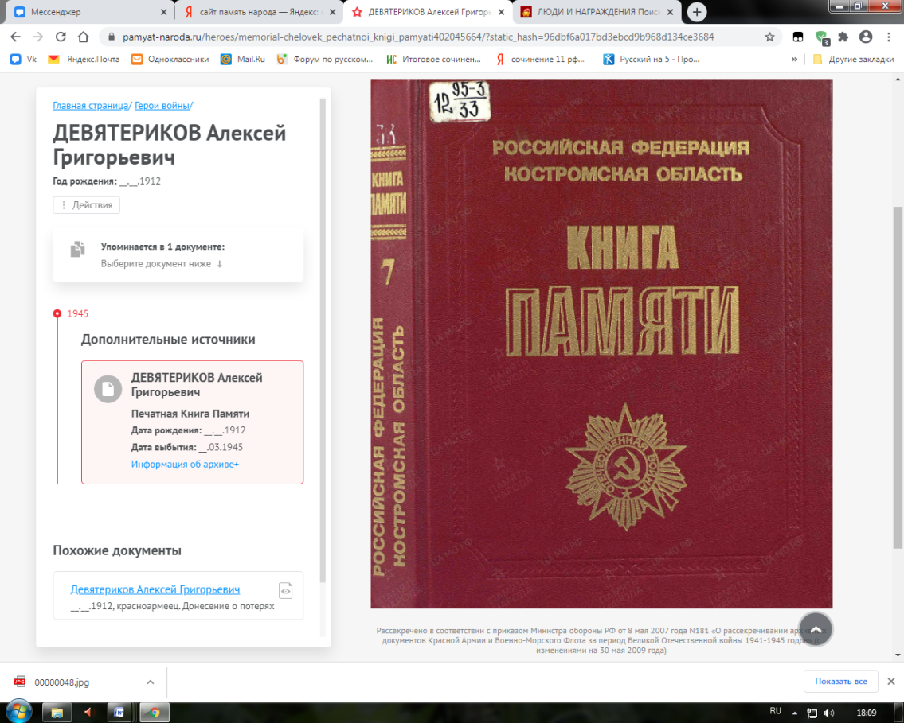
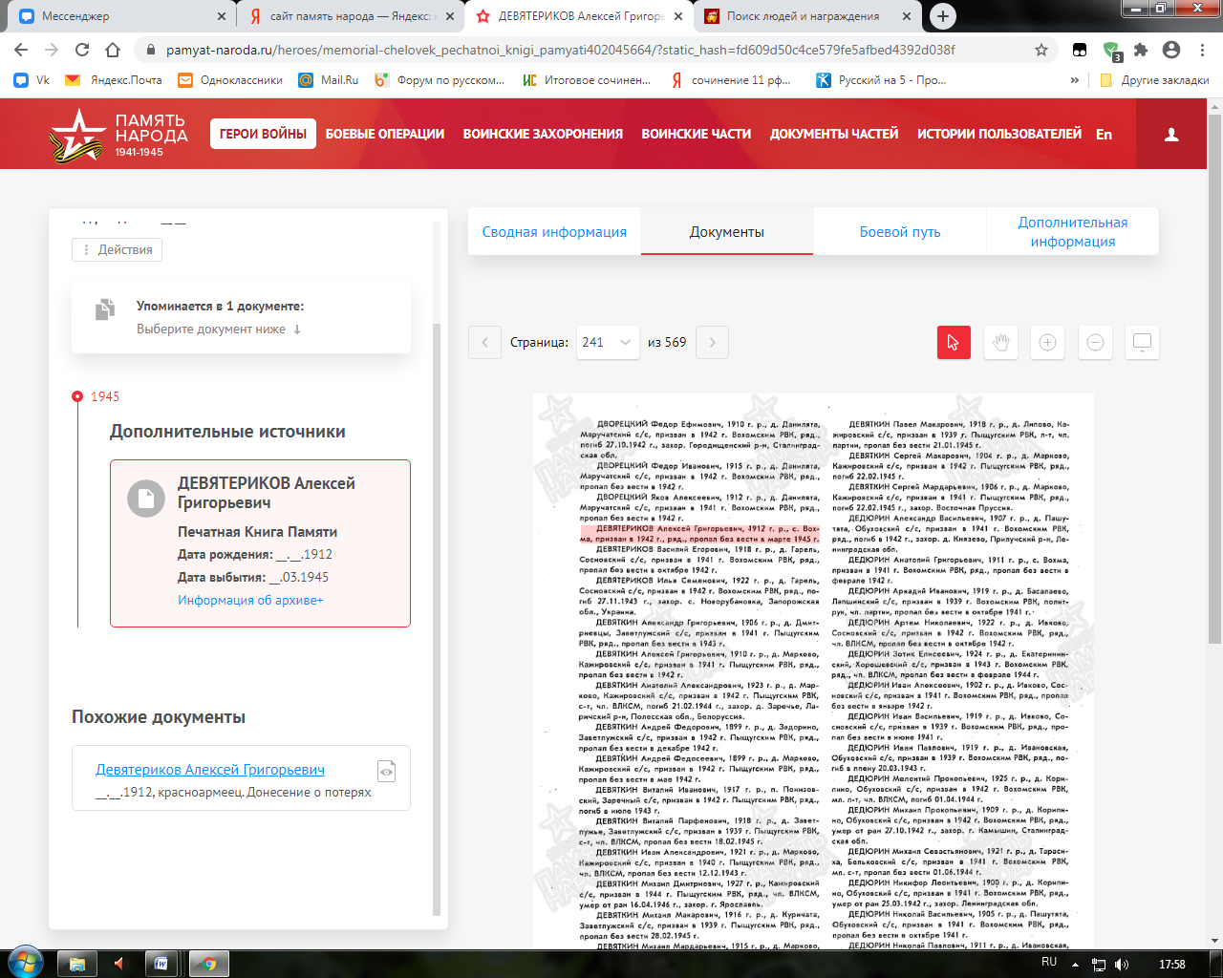
«Бессмертный полк» моей семьи

Slide 12
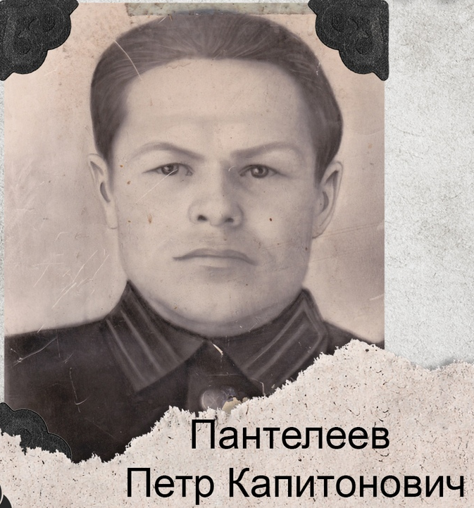
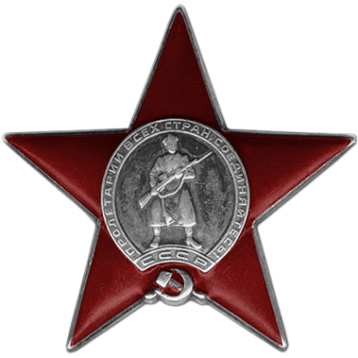
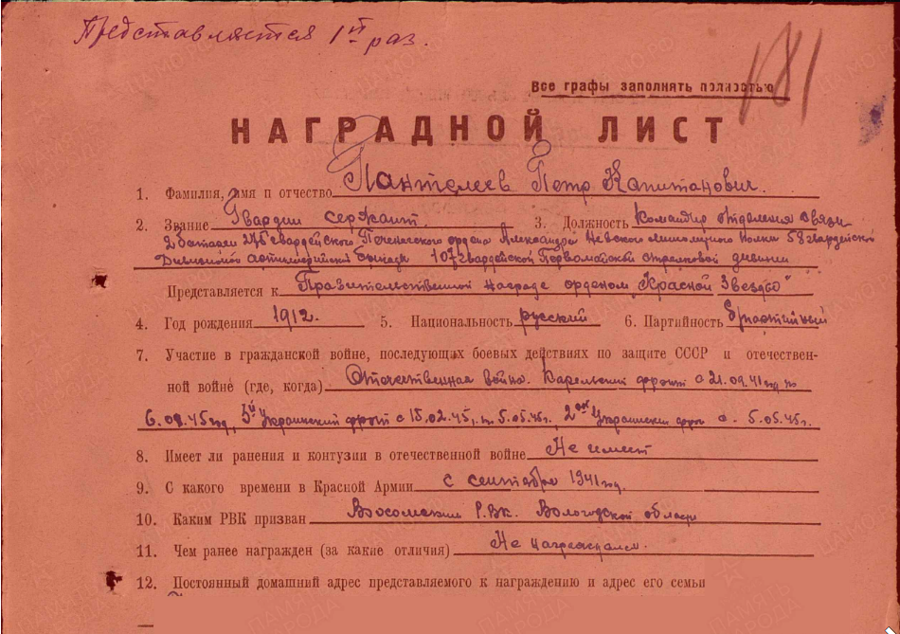
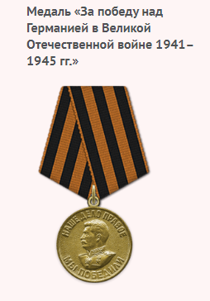
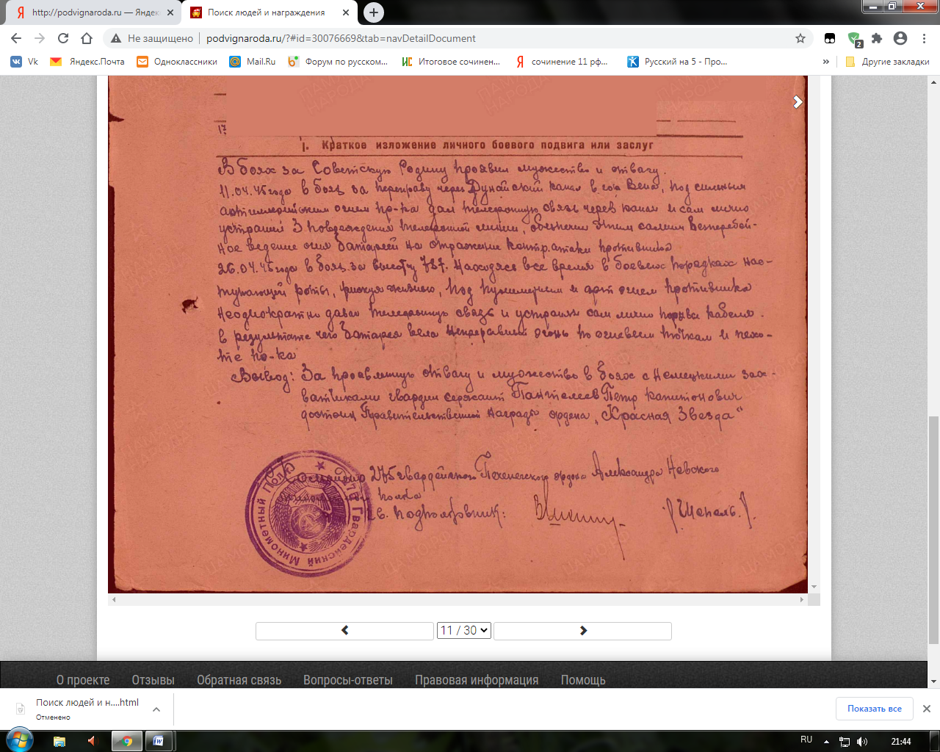
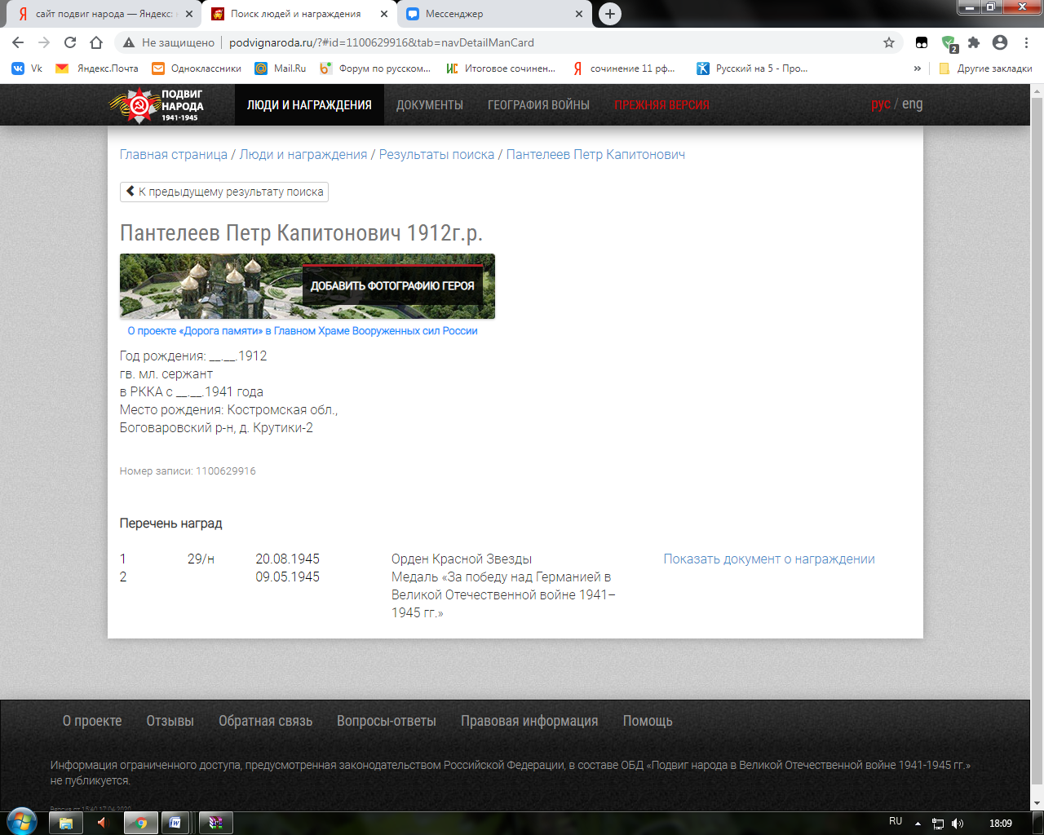
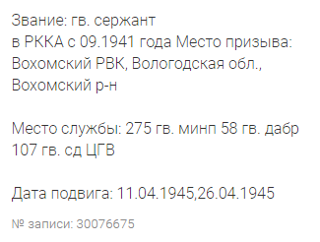

Slide 13
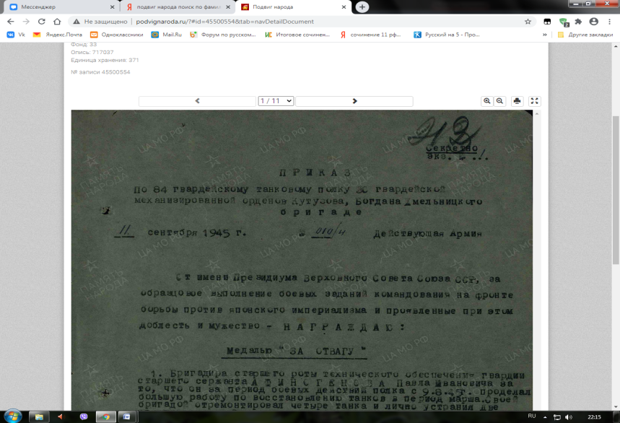

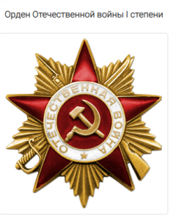
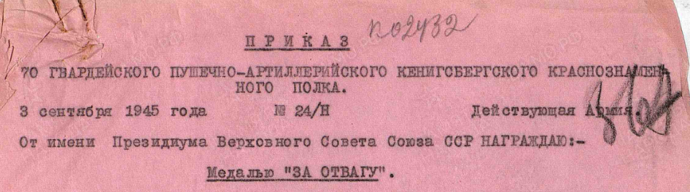
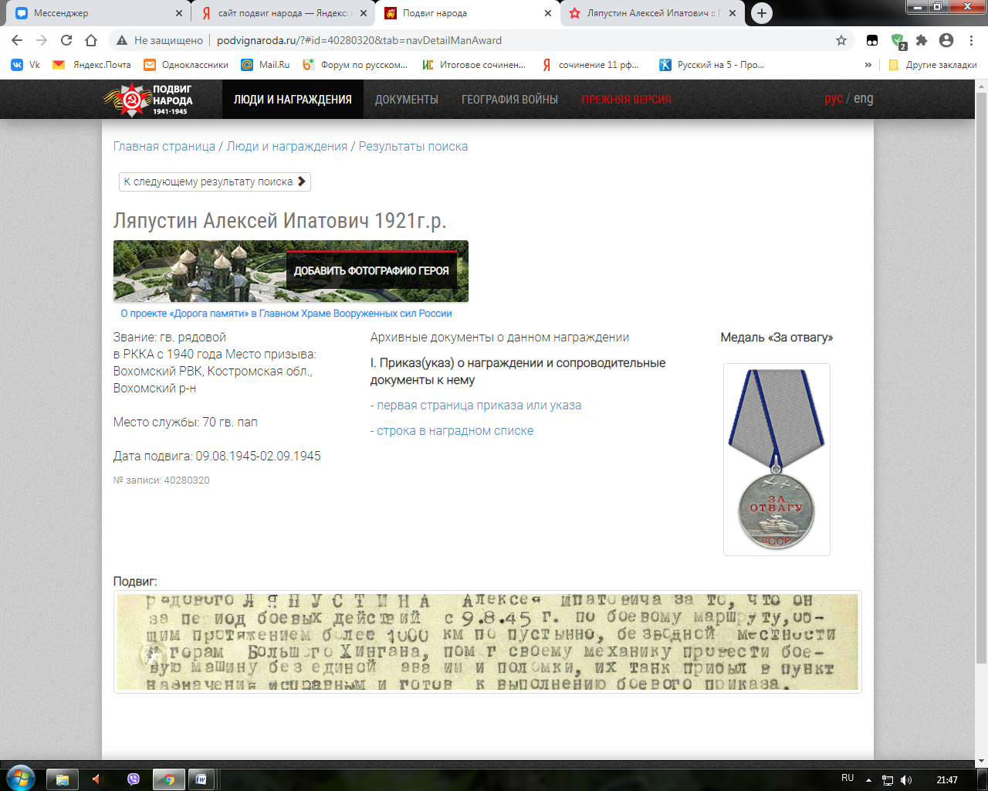
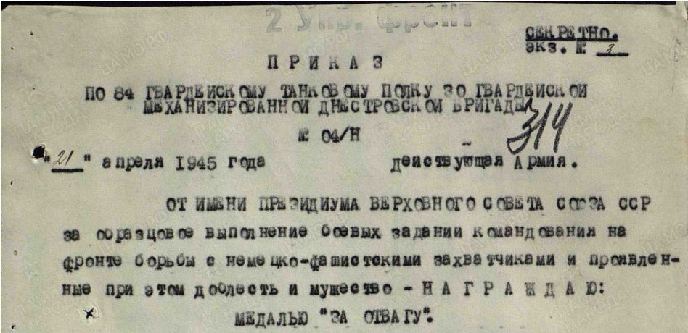
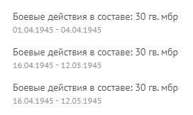
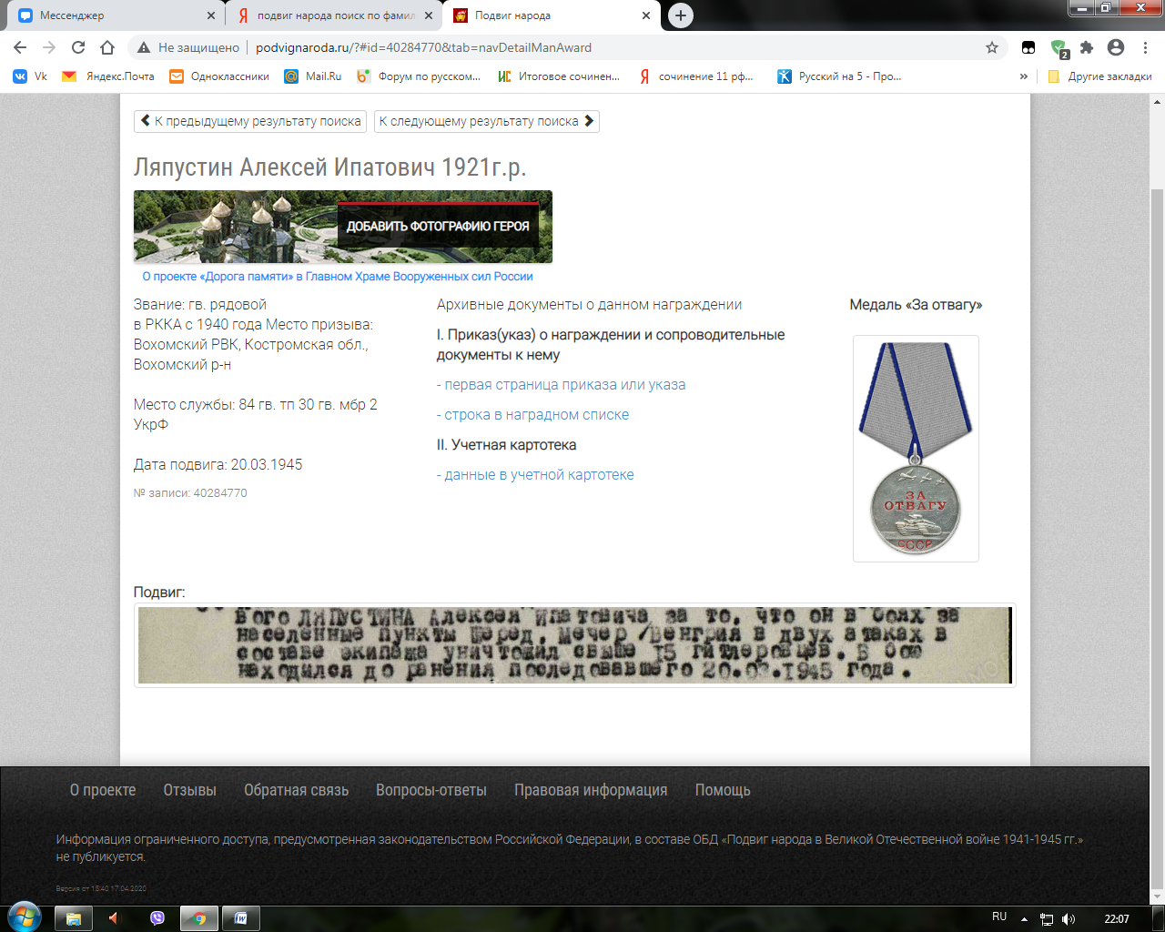

Slide 14
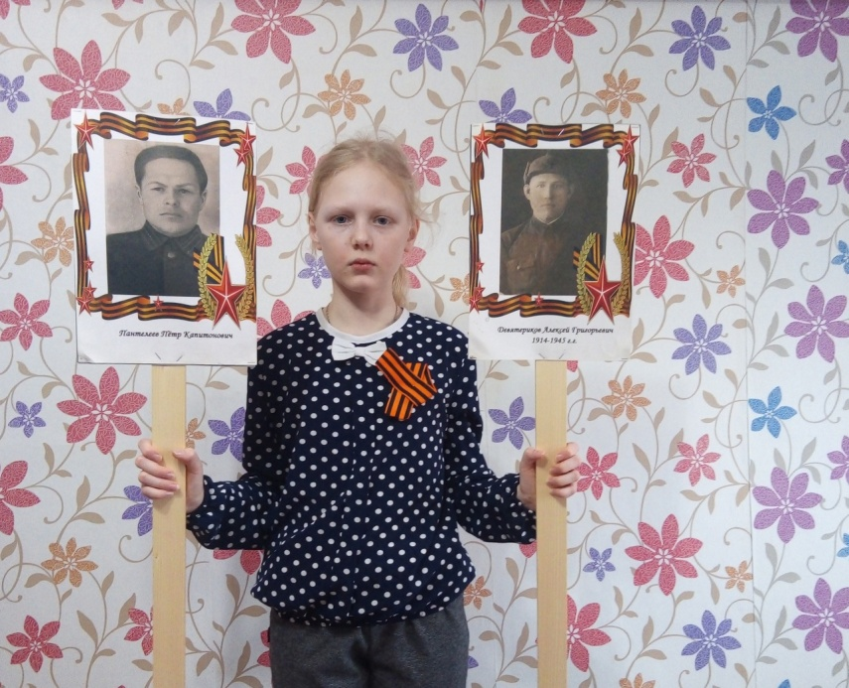
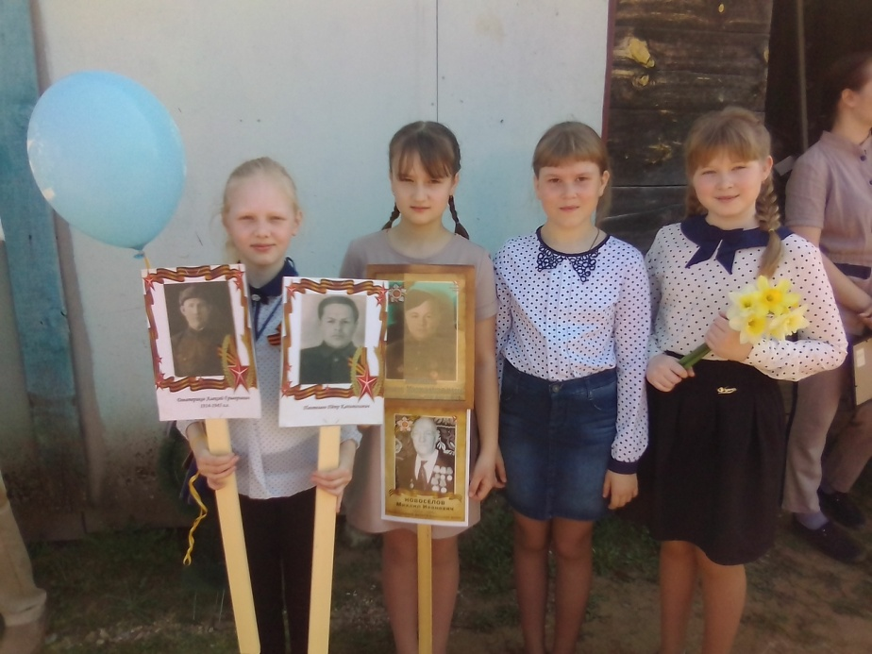
Мы родились и выросли в мирное время. Мы никогда не слышали воя сирен воздушной тревоги. Мы не знаем, что такое холодное жилище и скудный военный паек… Мы лишь в фильмах видели разрушенные фашистскими бомбами дома и улицы. Нам трудно поверить, что человеческую жизнь оборвать так же просто, как утренний сон…
Война закончилась давно, а память о ней живет до сих пор. И будет жить всегда. Пока мы будем о ней говорить, писать и чтить память о погибших на этой войне, о воевавших за нашу мирную жизнь.

Slide 15
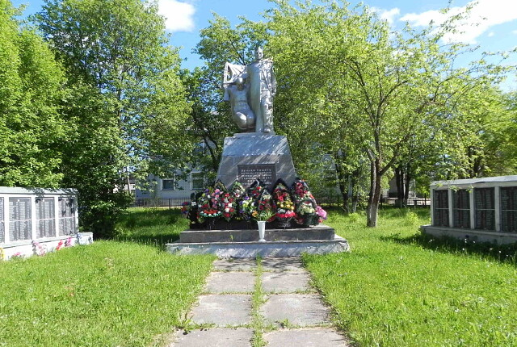
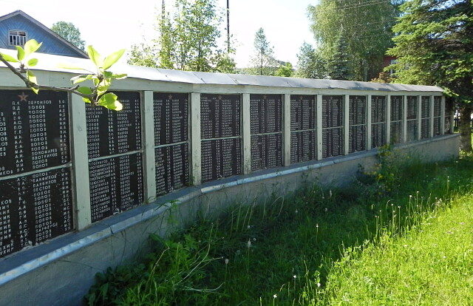
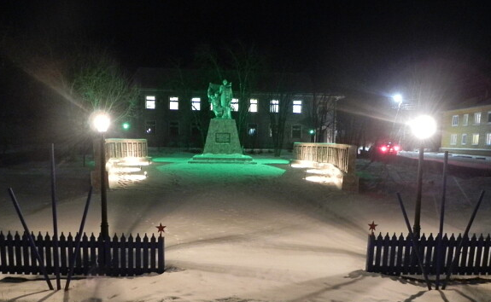
Прошла война,
Прошла страда,
Но боль взывает к людям:
Давайте, люди, никогда
Об этом не забудем!
Давно войны той нет,
Но в памяти она.
Бойцов таких, как дед,
Не забывай, страна!

Slide 16
Спасибо за внимание

